Slide 1
CSH2I3
Organisasi dan Arsitektur Komputer
Pertemuan 4:
Memory Utama

Slide 2
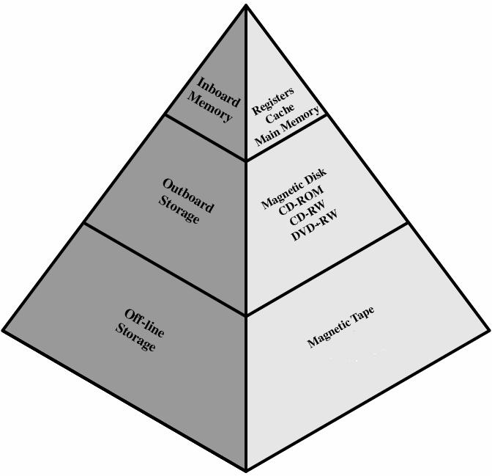
Hirarki Memori
Registers
L1 Cache
L2 Cache
Main memory (RAM)
Disk cache
Disk (Harddisk)
Optical (CD, DVD)
Magnetic tape
Biaya per bit makin murah
Kapasitas makin besar
Waktu akses makin lama
→Frekuensi diakses oleh prosesor makin jarang

Slide 3
Karakteristik Memori (2)
(1) Lokasi:
  Internal: dapat diakses oleh prosesor tanpa melalui I/O
    Register
    Cache memory
    Main memory (RAM)
  External: untuk mengaksesnya harus melalui I/O
    Harddisk, Diskette, Magnetic Tape
    Flashdisk
    CDROM, dll
(2) Kapasitas:
  Adalah kemampuan menampung data dalam satuan tertentu (byte atau word)
  Satu byte = 8 bit
  Satu word = 8, 16, atau 32 bit (tergantung pada pembuat prosesor, Intel: satu word = 16 bit, IBM 370: 32 bit), MIPS ???

Slide 4
Karakteristik Memori (3)
(3) Satuan transfer:
  Memori internal:
    Adalah banyaknya bit yang dapat dibaca/ditulis dari/ke memori dalam setiap detik
    Adalah setara dengan banyaknya jalur data yang terhubung ke memori (lebar bus)
    Biasanya sebanyak satu word, tetapi dapat lebih banyak lagi (misal: 32, 64, atau 128 bit)
  Memori eksternal
    Digunakan satuan block yang ukurannya lebih dari satu word
  Satuan alamat: (addressable unit)
    Adalah ukuran memori terkecil yang dapat diberi alamat tersendiri
    Besarnya tergantung pembuat prosesor (Intel: 1 byte atau 8 bit), MIPS ???
    Cluster di harddisk

Slide 5
Karakteristik Memori (4)
(4) Cara akses:
  Sequential access
    Akses ke memori dilakukan secara berurutan (searching, passing, rejecting)
    Digunakan mekanisme shared read/write
    Waktu akses sangat variabel, bergantung pada lokasi data yang akan dituju dan data sebelumnya
    Contoh: Magnetic tape
  Direct access
    Akses ke memori langsung menuju ke lokasi terdekat, diteruskan dengan sedikit pencarian dan perhitungan
    Setiap blok/record mempunyai alamat unik berdasarkan lokasi fisik
    Digunakan mekanisme shared read/write
    Waktu aksesnya variabel (berbeda-beda) dan bergantung pada lokasi data yang akan dituju dan lokasi data sebelumnya
    Contoh: harddisk

Slide 6
Karakteristik Memori (5)
  Random access
    Akses ke memori dilakukan secara random langsung ke alamat yang dituju
    Setiap alamat memori mempunyai alamat unik
    Waktu aksesnya konstan dan tidak bergantung pada urutan akses sebelumnya
    Contoh: main memory, beberapa sistem cache
  Associative
    Pencarian data di memori dilakukan dengan membandingkan seluruh word secara bersamaan, tidak berdasarkan alamat
    Waktu akses konstan dan tidak bergantung pada lokasi dan urutan akses sebelumnya
    Contoh: cache memory

Slide 7
Karakteristik Memori (6)
(5) Performansi:
  Waktu akses (latency)
    Waktu antara perintah akses (baca atau tulis) sampai didapatkannya data di MBR atau data dari MBR telah disalin ke lokasi memori tertentu
  Waktu siklus memori
    Waktu dimulainya suatu operasi memori sampai memori siap melaksanakan operasi berikutnya (lebih penting)
    Waktu akses + waktu untuk perubahan signal jalur data sebelum akses kedua

Slide 8
Karakteristik Memori (7)
  Transfer rate
    Adalah waktu rata-rata perpindahan data
    RAM: 1/waktu siklus
    Non-RAM:
    T_{N} = T_{A} + N/R
      T_{N} = Waktu rata-rata untuk baca/tulis sejumlah N bit
      T_{A} = Rata-rata waktu akses
      N = jumlah bit
      R = transfer rate (bit per second)

Slide 9
Karakteristik Memori (8)
(6) Jenis fisik:
  Semikonduktor: RAM, flashdisk
  Magnetik: harddisk, magnetic tape
  Optik: CD, DVD
(7) Karakteristik fisik:
  Volatile: nilainya hilang bila tegangan listrik tidak ada → Semua internal memory ???
  Non-volatile: nilainya TIDAK hilang (tetap ada) meskipun TIDAK ada tegangan listrik → Semua external memory ???
  Erasable: nilainya dapat dihapus (semikonduktor, magnetik)
  Non-erasable: nilainya tidak dapat dihapus (ROM)
(8) Organisasi memori:
  Penyusunan bit untuk membentuk word

Slide 10
Karakteristik Memori (1)
Memory diklasifikasikan berdasarkan:
  Lokasi
  Kapasitas
  Satuan transfer
  Cara akses
  Performansi
  Jenis fisik
  Karakteristik fisik
  Organisasi memori

Slide 11
ORGANISASI MEMORI

Slide 12
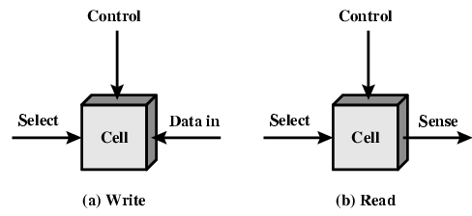
Sel Memori (1)
Setiap memori tersusun dari rangkaian sel-sel memori:

Slide 13
Sel Memori (2)
Sifat-sifat sel memori:
  Dapat memberikan 2 kondisi (1 atau 0)
  Dapat ditulisi (minimal satu kali) dengan cara mengubah kondisi sel memori
  Dapat dibaca
Tiap sel terdiri dari 3 terminal:
  Select: untuk memilih sel memori yang akan
  dibaca/ditulisi
  Control: untuk menentukan jenis operasi write/read
  Data:
    Write: untuk mengubah kondisi sel dari 1 ke 0 atau sebaliknya
    Read: untuk membaca kondisi sel memori

Slide 14
Sel Memori (3)
Apa syarat device yang dapat digunakan untuk menyimpan data biner ?
  Hanya dapat menyimpan 2 macam nilai/kondisi (true-false atau 1-0) yang stabil
  Mempunyai pembatas yang lebar yang dapat memisahkan kedua nilai/kondisi secara tegas
  Mampu menangani perubahan nilai/kondisi dalam waktu yang tidak terbatas
  Nilai/kondisinya tidak rusak pada saat dibaca

Slide 15
Sel Memori (4)
  Magnetic core
    Ferric oxide coating
      Bahan yang mudah bersifat magnet
    Selection wire:
      Untuk menentukan nilai medan magnet
      Jika arah arus berbeda → medan magnet berbeda
    Sense wire:
      Untuk membaca nilai bit yang disimpan
    Cara kerja:
      Simpan data (write):
        Aliri select wire dengan arah arus sesuai dengan nilai bit data yang diinginkan

Slide 16
Sel Memori (5)
    Cara kerja: (cont’d)
      Baca data (read):
        Selection wire dialiri arus yang menghasilkan bit bernilai 0
        Jika bit yang sedang disimpan:
        = 0 → Tidak ada tegangan induksi pada sense wire
        → Bit bernilai 0
        = 1 → Medan magnet berubah
        → Data yang disimpan berubah dari 1 menjadi 0
        → Sense wire terinduksi berarti data yang sedang
        disimpan bernilai 1
        → Kembalikan nilai bit ke nilai semula (1) dengan cara
        aliri select wire dengan arus yang menghasilkan bit
        bernilai 1

Slide 17
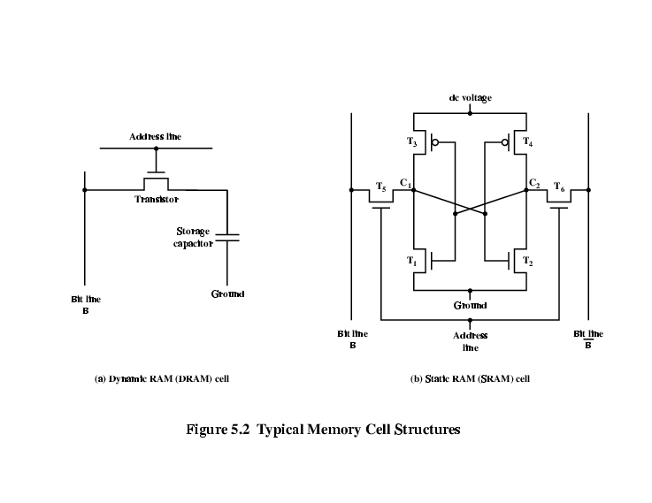
Sel Memori (6)
  Gabungan antara transistor dan kapasitor (memori dinamis)
    Capasitor
      Untuk menyimpan nilai data
    Address line:
      Untuk mengaktifkan sel memori (transistor)
    Bit line:
      Untuk membaca/menulis data dari/ke sel memori

Slide 18
Sel Memori (7)
  Gabungan antara transistor dan kapasitor (memori dinamis) (cont’d)
    Cara kerja
      Simpan data (write):
        1. Signal yang akan ditulis dihubungkan ke bit line (high voltage = 1, low voltage = 0)
        2. Signal diberikan ke address line → transistor on
        3. Untuk simpan bit 1 → arus mengalir masuk ke kapasitor →kapasitor diisi muatan
        4. Untuk simpan bit 0 → arus mengalir dari ke kapasitor → muatan kapasitor dikosongkan
2
3
4
1

Slide 19
Sel Memori (8)
  Cara kerja: (cont’d)
      Baca data (read):
        1. Address line diberi signal → transistor on
        2. Muatan kapasitor dialirkan ke bit line/sense amplifier
        3. Sense amplifier membandingkan muatan kapasitor dengan tegangan reference untuk menentukan apakah data bernilai 1 atau 0
        4. Muatan kapasitor berkurang → perlu di-refresh → disebut memori dinamis
1
4
3
2

Slide 20
Sel Memori (9)
  Gabungan antara beberapa transistor (memori statis)
    Status T1 selalu berlawanan dengan T3, tetapi selalu sama dengan T4
    Status T2 selalu berlawanan dengan T4, tetapi selalu sama dengan T3
    Nilai bit line berlawanan dengan nilai bit line B
    Signal high:
      T1=off, T3=on → titik C1=high
      → bit line B = HIGH
      T2=on, T4=off → titik C2 = LOW
    Signal low:
      T1=on, T3=off → titik C1=low
      → bit line B = LOW
      T2=off, T4=on → titik C2 = HIGH
B

Slide 21
Sel Memori (10)
Magnetic core vs Semikonduktor
Magnetic core Semikonduktor
(-) Lambat (switching: 0.5-3 μS) (+) Cepat (switching: 10-200 nS)
(-) Untuk luasan yang sama jml (+) Untuk luasan yang sama jml
memori lebih sedikit memori jauh lebih banyak
(+) Non-volatile (-) Volatile

Slide 22
Organisasi Memori (1)
Bagaimana sel-sel memori disusun ?
Address
0
Address
3
bit
0
bit
0
e
Sense
n
i
l
line
t
c
e
l
e
s
x
Address
15
bit
0
y select line

Slide 23
Organisasi Memori (4)
Memory bank
  Merupakan memori yang tersusun dari sejumlah memory plane
  Sebuah memory bank tersusun dari beberapa chip
  Pada gambar di bawah ini, berapakah:
    Jumlah bit setiap alamat ?
    Jumlah alamat total jika setiap select line = 8 ?

Slide 24
Pengaksesan Memori (1)
Bagaimana memori diakses ?

Slide 25
Pen-decode-an Memori (2)
Distribusi lokasi memori sebanyak 128 alamat

Slide 26
Pen-decode-an Memori (5)
    Arti/fungsi setiap bit pada MAR adalah sbb:

Slide 27
Random access Memory (RAM)

Slide 28
RAM
Dynamic RAM (DRAM)
  Menggunakan kombinasi transistor-kapasitor
Kelebihan:
  Lebih sederhana
  Dimensi lebih kecil
  Lebih murah
  Kapasitas besar
Kekurangan:
  Perlu di-refresh
  Lebih lambat
Pemakaian:
  Memory utama
Static RAM (SRAM)
  Menggunakan kombinasi transistor-transistor
Kekurangan:
  Lebih kompleks
  Dimensi lebih besar
  Lebih Mahal
  Kapasitas kecil
Kelebihan:
  Tidak perlu di-refresh
  Lebih cepat
Pemakaian:
  Cache Memory

Slide 29
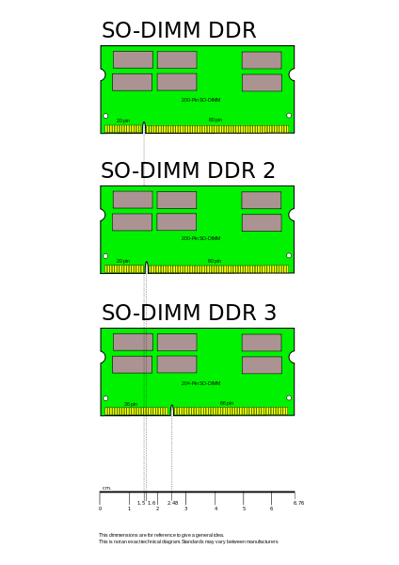
Advanced DRAM
Synchronized DRAM (SDRAM)
  Menggunakan Clock (salah satu edge)
  Tidak ada waktu tunggu
Double Data Rate (DDR) SDRAM
  Menggunakan kedua edge clock (rising edge dan falling edge) untuk data transfer
  DDR 2 dan DDR 3 mempunyai frekuensi lebih tinggi dan buffer lebih besar
Small Outline-Dual Inline Memory Module (SO-DIMM)
  Dual Inline Memory Module (DIMM) punya pin berbeda di kedua sisi sehingga meningkatkan ukuran bus dan kecepatan
  SO-DIMM adalah versi DIMM yang lebih kecil yang digunakan di Laptop
http://abhaycopi.blogspot.com/2014/04/advanced-dram-organization.html

Slide 30
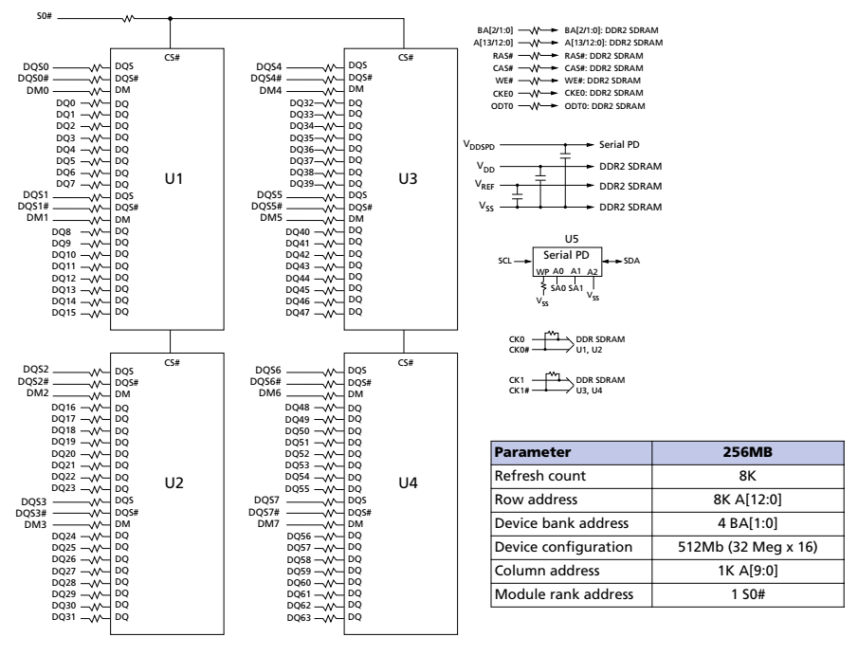
256 MB DDR2 SO-DIMM
Address:
  Row = 13 bit
  Column = 10 bit
  Bank = 2 bit
Data:
  DQ pin = 64 bit
Kapasitas:
  2¹³⁺¹⁰⁺² x 64 = 256 MB

Slide 31
Read only Memory (ROM)

Slide 32
“Read” Only Memory (ROM)
ROM (Read Only Memory)
→ PROM (Programmable ROM)
→ EPROM (Erasable PROM)
→ EEPROM (Electrically EPROM)
→ Flash Memory

Slide 33
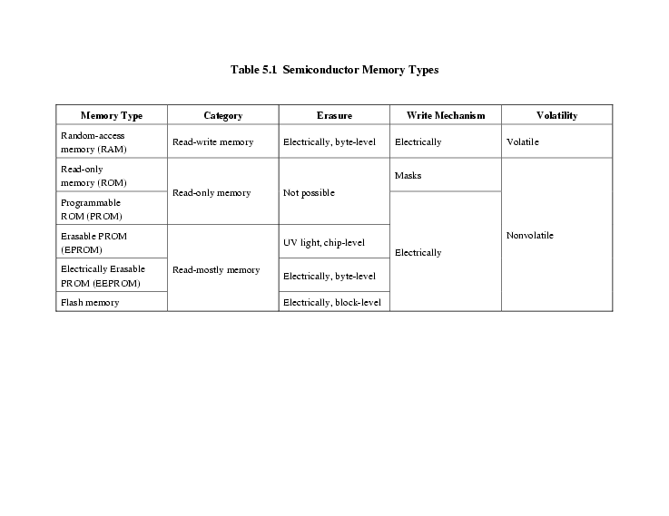
Jenis Memori Semikonduktor

Slide 34
Penanganan Kesalahan Dengan Paritas (1)
Mendeteksi kesalahan data pada level bit
Bit paritas:
  bit ekstra yang ditambahkan pada suatu unit data terkecil
  digunakan dalam proses pengecekan kebenaran data ketika data akan disimpan atau dikirim
  dihasilkan oleh fungsi generator paritas
Jenis paritas:
  Paritas genap (even):
    Menambahkan sebuah bit sehingga total bit ‘1’ suatu word berjumlah genap
  Paritas ganjil (odd):
    Menambahkan sebuah bit sehingga total bit ‘1’ suatu word berjumlah ganjil
Dapat mendeteksi kesalahan bit berjumlah ganjil, lokasi bit tidak bisa diketahui

Slide 35
Penanganan Kesalahan Dengan Paritas (2)
Contoh:
Data = 1001001, jenis paritas = paritas genap
Jika bit yang dibaca 10010011 →
Jika bit yang dibaca 10110011 →
Jika bit yang dibaca 10110010 →
data dianggap valid
data dianggap tidak valid
data dianggap valid !!

Slide 36
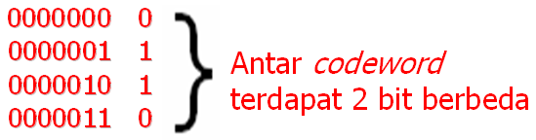
Penanganan Kesalahan Dengan
Hamming Code Single Bit
Biasa digunakan dalam konteks Error Control (deteksi maupun koreksi)
Codeword = bit-bit data + bit paritas/kontrol
Hamming distance: jumlah perbedaan bit dari dua buah codeword
  Hamming distance n + 1 → Dapat mendeteksi n error
  Hamming distance 2n + 1 → Dapat me-recover n error
Contoh codeword dengan 7 bit informasi dan 1 bit paritas genap:
  Hamming distance-nya = 2 → hanya dapat mendeteksi 1 bit error

Slide 37
Penanganan Kesalahan Dengan
Hamming Code Multi Bit (1)
Blok data sebanyak M digit dikodekan menjadi N digit (N>M)
  Ditulis dengan notasi (N,M)
    Misal codeword terdiri dari 7 bit data + 4 bit check → (11,7)
  Jumlah bit codeword harus memenuhi persamaan:
  2^{K} – 1 ≥ M+K
  K = jumlah bit kontrol; M = jumlah bit data
  Posisi (letak) bit-bit K ditentukan dengan rumus 2^{x}; x = 0, 1, 2, 3, ...
  Posisi bit dimulai dari posisi ke-1, bukan ke-0 !!!
  M/N = code rate atau code efficiency
  1 - M/N = redundancy
Dapat mendeteksi kesalahan sebanyak 2 bit
Dapat menentukan posisi bit yang error jika terjadi kesalahan sebanyak 1 bit
Recovery dilakukan dengan meng-inverse bit pada posisi yang salah

Slide 38

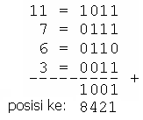

Penanganan Kesalahan Dengan
Hamming Code Multi Bit (2)
Contoh bit-bit data: 1001101 (7 bit)
Jumlah bit codeword: 2^{K} – 1 ≥ M+K
Jika K = 3 → 2³–1 ≥ 7 + 3 (salah)
Jika K = 4 → 2⁴–1 ≥ 7 + 4 (ok)
Cara menentukan bit-bit K:
  Lakukan penjumlahan modulo 2 (biner) semua
  nomor posisi bit data yang bernilai 1
Hasil:

Slide 39
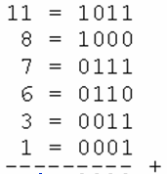
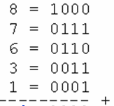
Penanganan Kesalahan Dengan
Hamming Code Multi Bit (3)
Pendeteksian kesalahan (decoder):
  Jumlahkan (modulo 2) semua posisi bit yang
  bernilai 1 (termasuk bit check)
    Jika hasilnya 0 → tidak terjadi kesalahan
    Jika hasilnya ≠ 0 → hasil penjumlahan
    merupakan posisi bit yang salah
Contoh jika terjadi error sebanyak 1 bit (bit ke-11):
Recovery: invert bit ke-11
← terjadi kesalahan pada bit ke-1011 (ke-11)

Slide 40
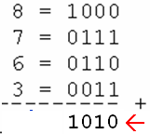
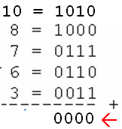
Penanganan Kesalahan Dengan
Hamming Code Multi Bit (4)
Contoh jika terjadi error sebanyak 2 bit (bit ke-11 dan bit ke-1):
kesalahan terdeteksi, posisi bit yang salah tidak diketahui
Contoh jika terjadi error sebanyak 3 bit (bit ke-11, bit ke-1, dan bit ke-10):
kesalahan tidak terdeteksi !

Slide 41
Referensi
[SCH85] Schneider, Michael G. 1985. “The Principle of Computer Organization”. 1st edition. John Wiley & Sons. Canada.
[STA03] Stalling, William. 2003. “Computer Organization and Architecture: Designing for Performance”. 6th edit

